Slide 1

实验资源预约使用系统操作指南
ENTERPRISE INTRODUCTION AND PUBLICITY
实验室安全与条件保障处

Slide 2
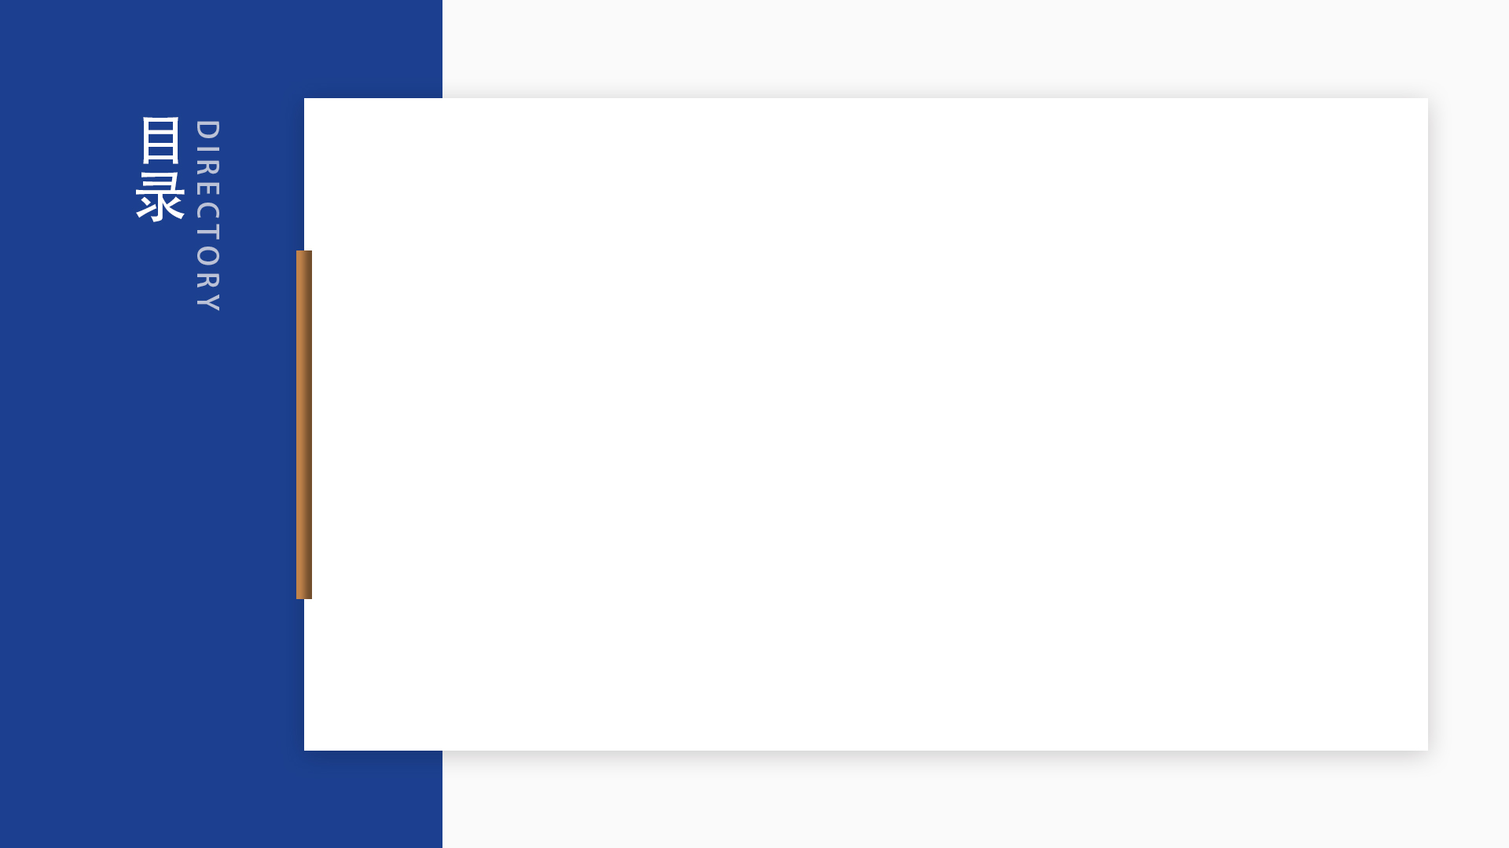
01
基础说明
02
PC端登录
01
03
PC端预约流程
PART
04
PC端续用流程
05
PC端退用流程
06
移动端操作流程

Slide 3

01
THE TITLE
基础说明
PART

Slide 4

角色权限
角色 | 权限
系统管理员 | 负责系统的正常运行，可修改角色及操作权限
预约管理员 | 对师生用户发起的各类业务进行审核，将审核通过的业务推送给上级审批
预约审批人 | 对预约管理员审核通过的业务进行审批
老师（申请人） | 可发起对实验资源的预约申请、续用、退用等业务，可关联经手人，授权其代为操作
学生（经手人） | 获得老师（申请人）的授权后，可发起对实验资源的预约申请、续用、退用等业务

Slide 5
02
THE TITLE
PC端登录
PART

Slide 6
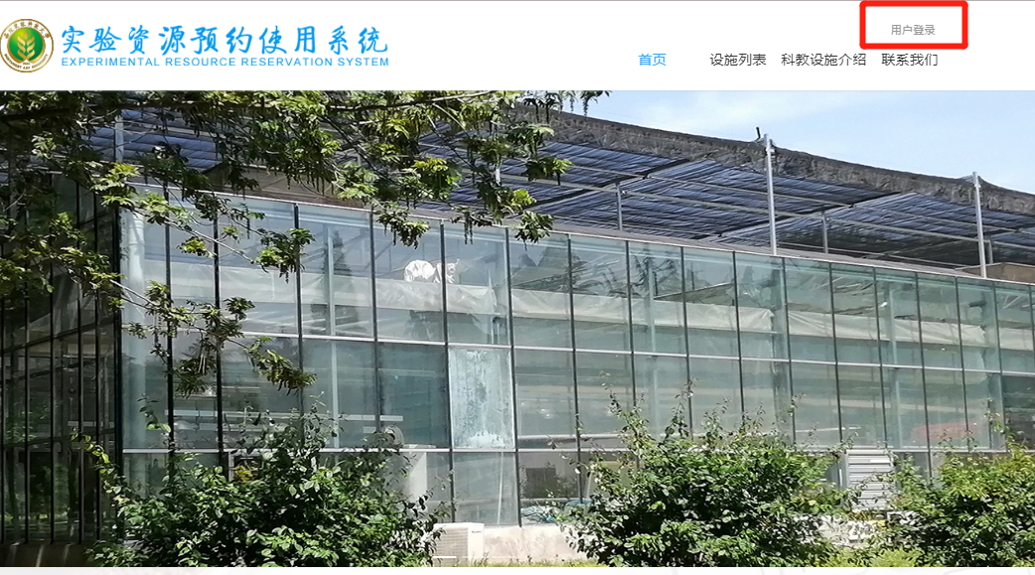

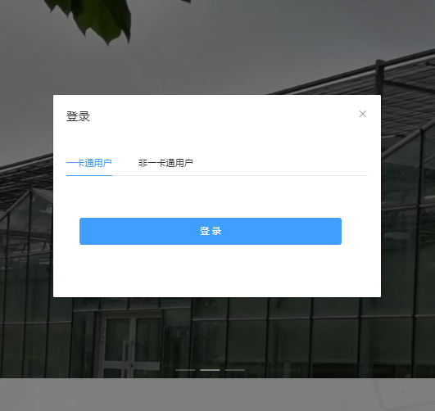

登录
①选择任意浏览器，输入网址: https://ggss.nwafu.edu.cn
②登录入口
③本校老师/学生选择【一卡通用户】进行登录；
其他用户选择【非一卡通用户】进行登录

Slide 7
03
THE TITLE
PC端预约流程
PART

Slide 8

预约业务流程
【确认设施】
【提交预约单】
【预约审批】
【排队】
【预约信息推送】
老师/学生
预约管理员
预约管理员
预约管理员
提交者
【反馈信息】
资源共享中心
预约管理员
预约管理员
【审批】
【推送审批】
【信息确认】
实验室处
【审批】
【登记确认】
【结算】
【结算审批】
预约管理员
【办结】
预约管理员
预约管理员
申请人（老师）

Slide 9
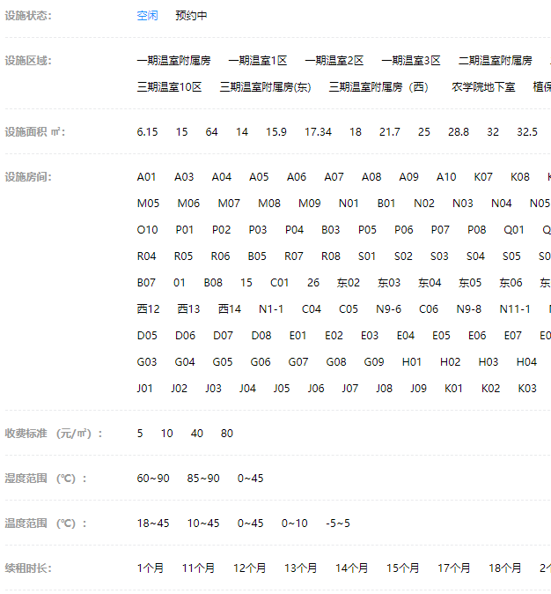
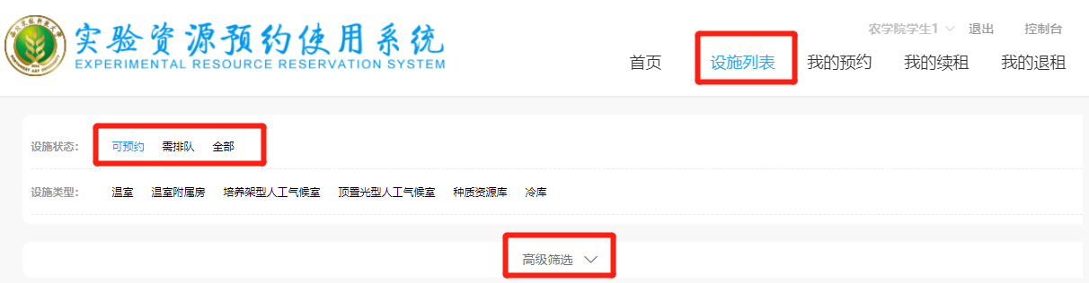
经手人【提交申请单】-预约设施
登录后进入首页，经手人点击【设施列表】，可以直接预约设施或条件筛选后点击【预约】、【去排队】按钮，进行预约设施或排队
①首页->设施列表->可预约->预约
②首页->设施列表->需排队->去排队

Slide 10
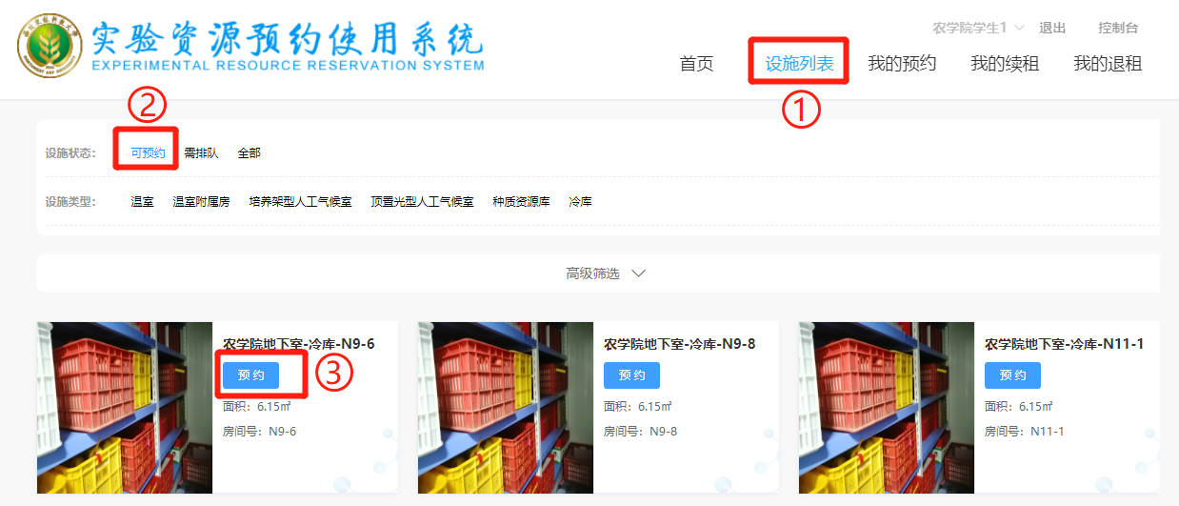
经手人【提交申请单】-预约设施
首页->设施列表->可预约->预约

Slide 11
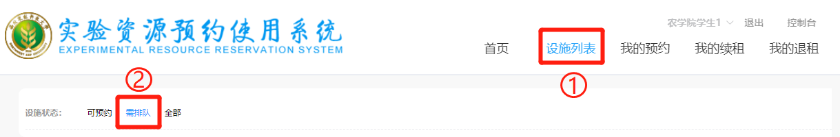
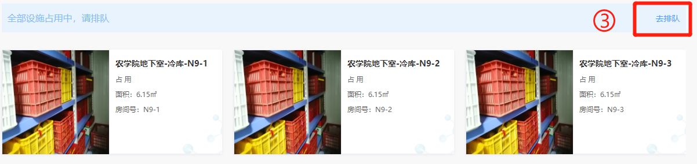
经手人【提交申请单】-预约设施
首页->设施列表->需排队->去排队

Slide 12
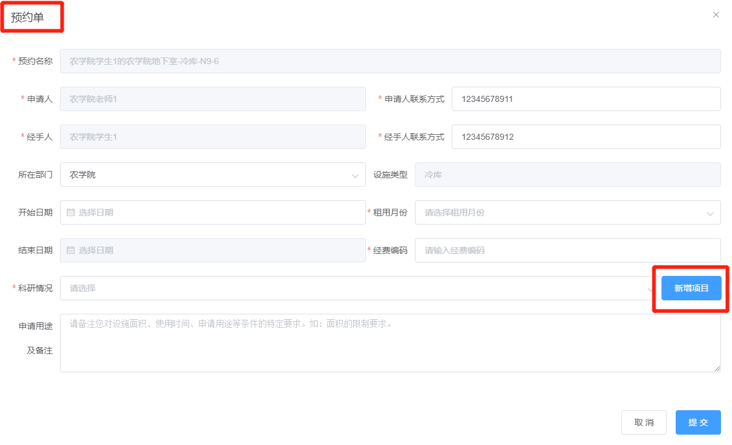
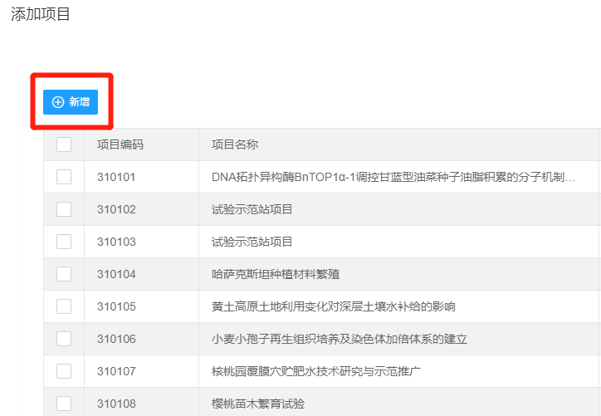
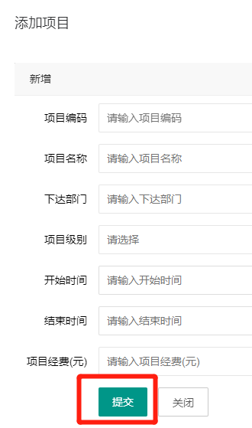
经手人【提交申请单】-预约设施
填写预约单-新增项目：如果科研情况下拉列表没有可选的项目名称，新增项目->新增->提交

Slide 13
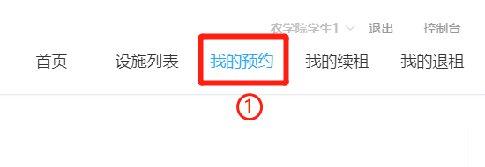
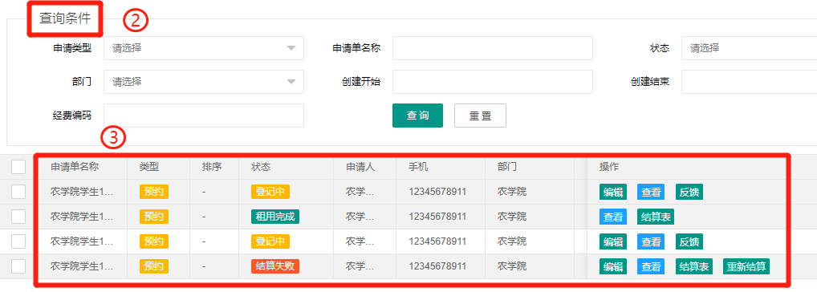
经手人【查看预约订单】
①提交预约单后，可在【我的预约】列表查看预约订单
②可根据条件进行查询
③预约订单列表展示

Slide 14
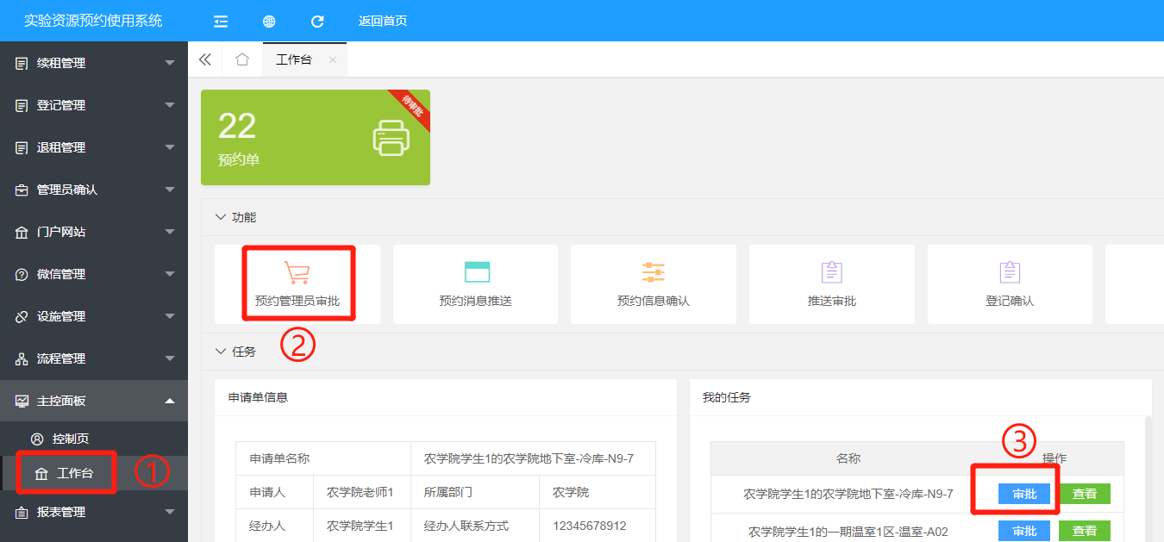
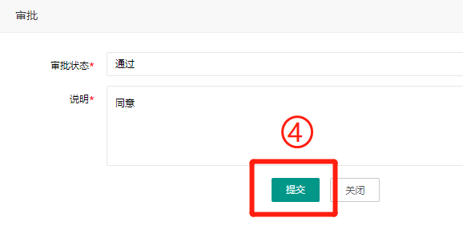
预约管理员【预约审批】-预约管理员审批
经手人预约完成后，需要预约管理员审批预约单
预约审批：工作台->预约管理员审批->审批->提交

Slide 15
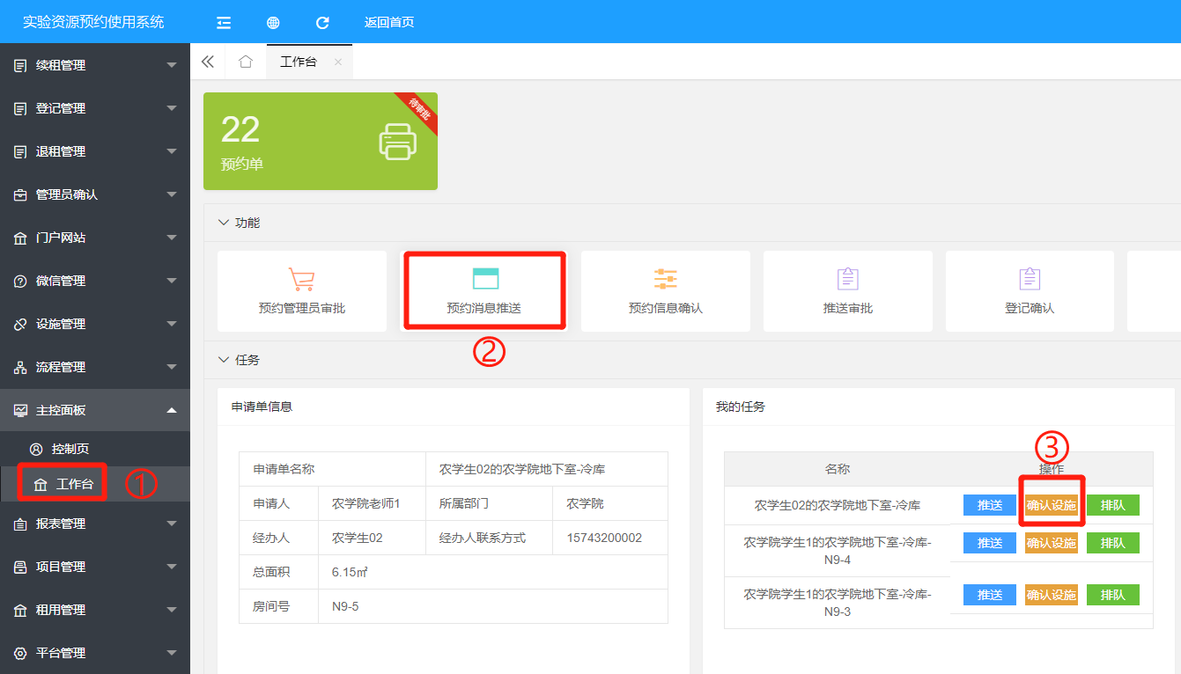
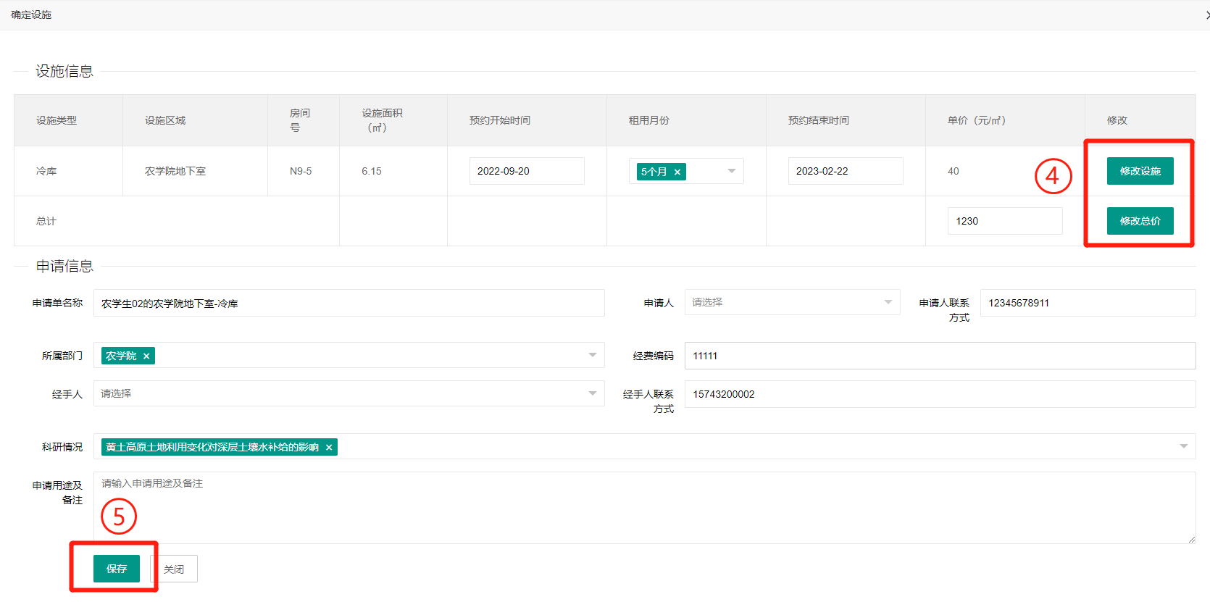
预约管理员【确认设施】【排队】—确认设施
确认设施：可以调整修改预约单信息；预约管理员也可以（在用户同意情况下）通过操作【确认设施】修改设施来调整用户预约的设施
确认设施：工作台->预约信息推送->确认设施->修改设施->保存

Slide 16
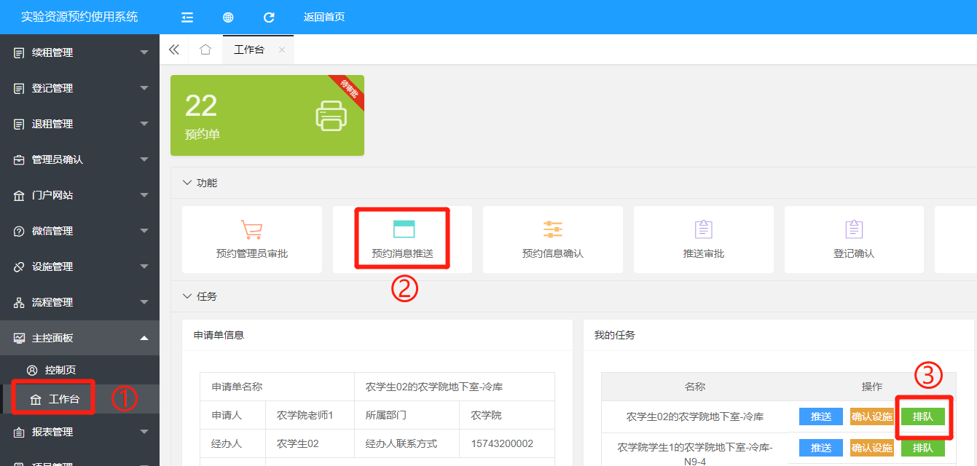
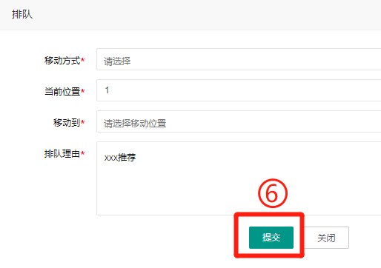
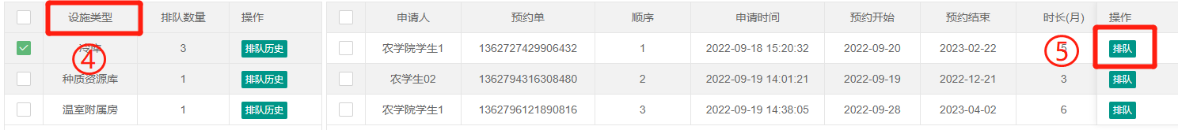
预约管理员【确认设施】【排队】—排队
排队预约的订单可以操作排队，调整排队顺序，可按订单紧急程度进行排序
排队：工作台->预约信息推送->排队->设施类型->排队->提交

Slide 17
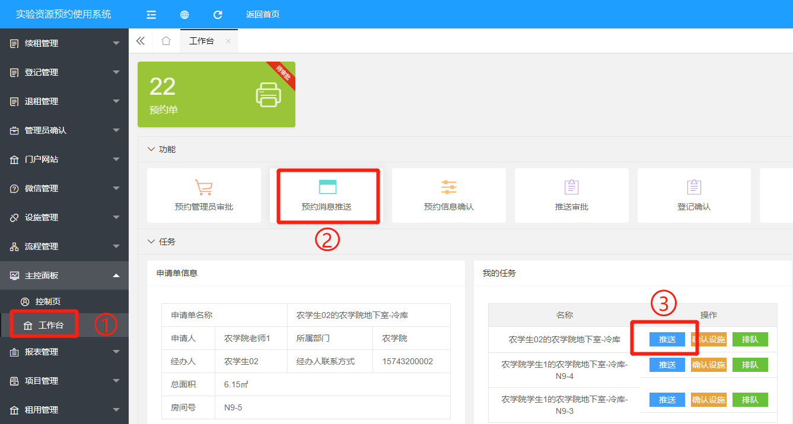
预约管理员【预约信息推送】
预约管理员确认设施、排队后，可将预约信息推送给提交申请人（经手人），提交申请人对预约信息进行反馈是否使用

Slide 18
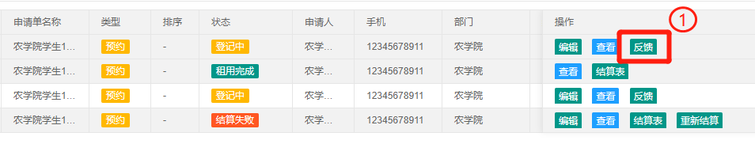
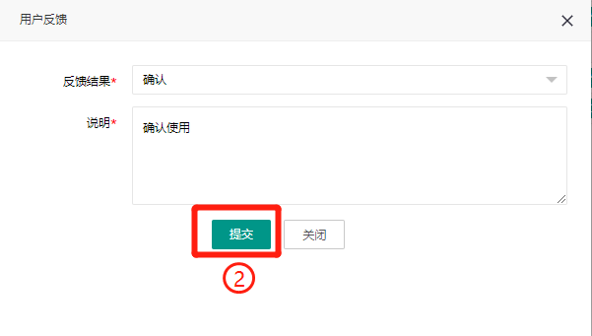
经手人【反馈】
预约管理员预约信息推送成功后，需要提交经手人操作【反馈】确认是否使用
经手人反馈：工作台->我的预约->反馈->提交

Slide 19
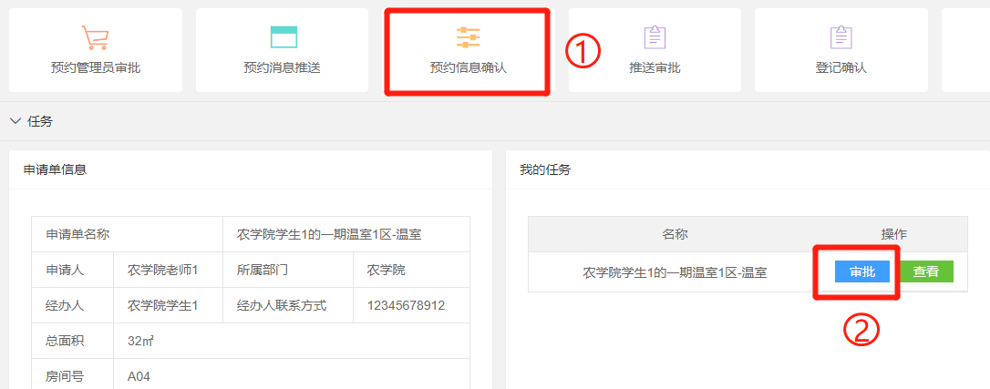
预约管理员【信息确认】
经手人反馈通过后，预约管理员需要进行预约【信息确认】和【推送审批】
信息确认：工作台->预约信息确认->审批->提交

Slide 20
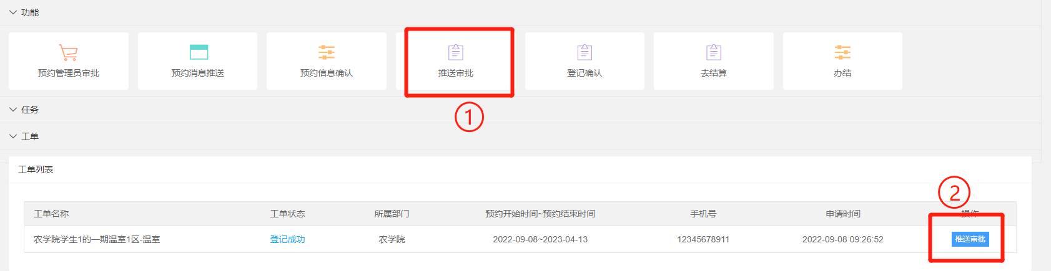
预约管理员【推送审批】
预约管理员【预约信息确认】后，点击【推送审批】，由资源共享中心进行审批
推送审批：工作台->推送审批->推送审批->确定

Slide 21
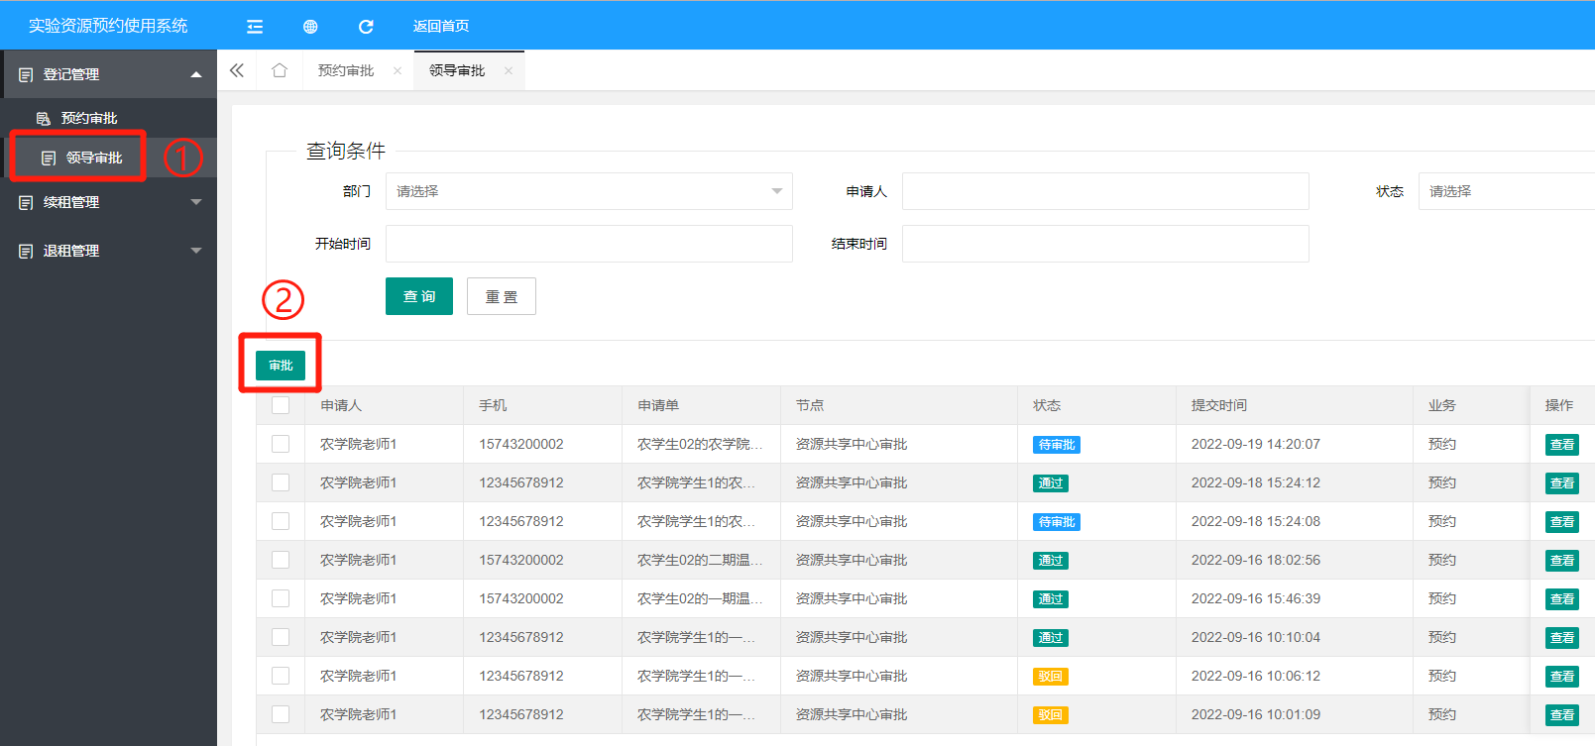
资源共享中心【资源共享中心审批】
资源共享中心审批：控制台->登记管理->领导审批->审批->提交

Slide 22
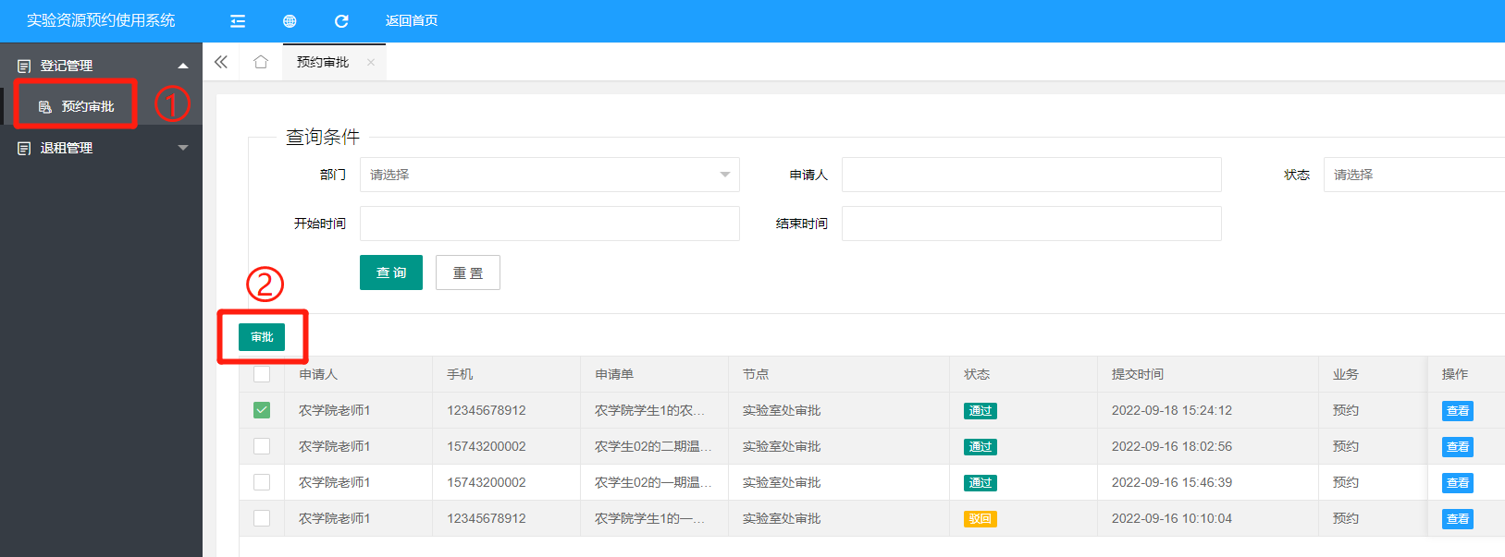
实验室处【实验室处审批】
实验室处审批：控制台->登记管理->预约审批->审批->提交

Slide 23
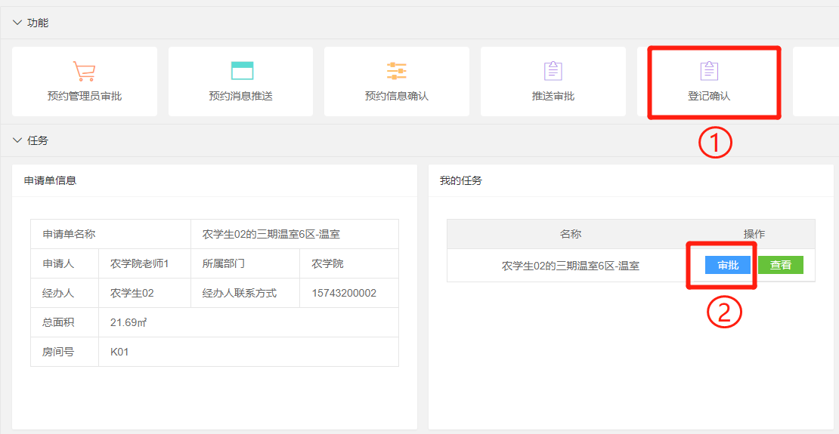
预约管理员【登记确认】
资源共享中心与实验室处审批完成后，预约管理员进行【登记确认】
登记确认：工作台->登记确认->审批->提交

Slide 24
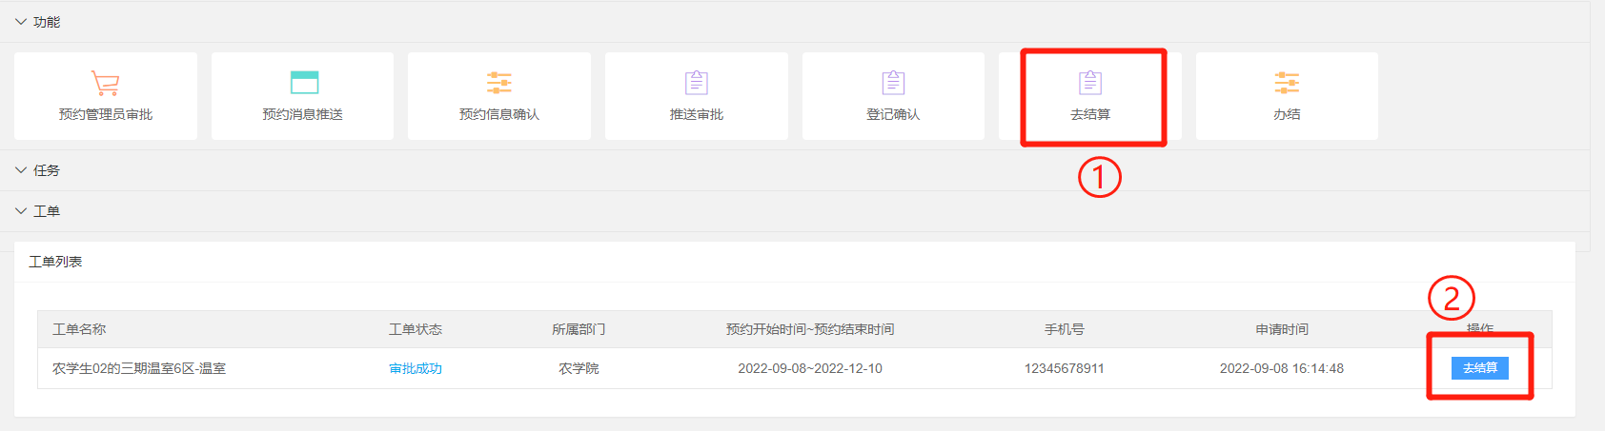
预约管理员【去结算】
预约管理员【登记确认】后，操作【去结算】
去结算：工作台->去结算->去结算->确定

Slide 25
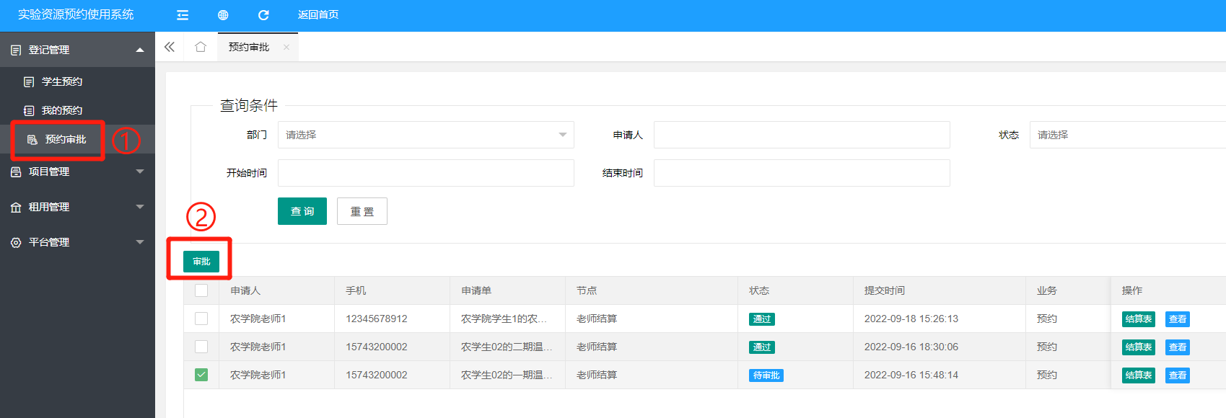
申请人老师【老师结算】
预约管理员操作【去结算】后，需要老师再操作结算单审批，进行【老师结算】审批
老师结算：控制台->登记管理->预约审批->审批->提交

Slide 26
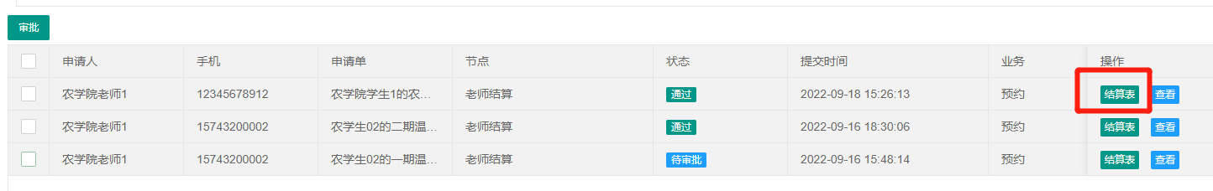
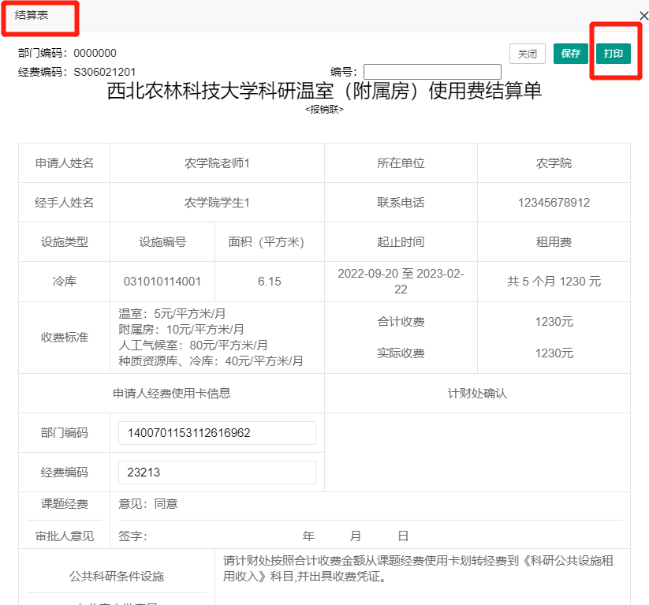
申请人老师【老师结算】
1.老师可查看结算表
2.老师审批通过后，需要经手人打印结算单线下付款，付完款将结算单复联交给预约管理员

Slide 27
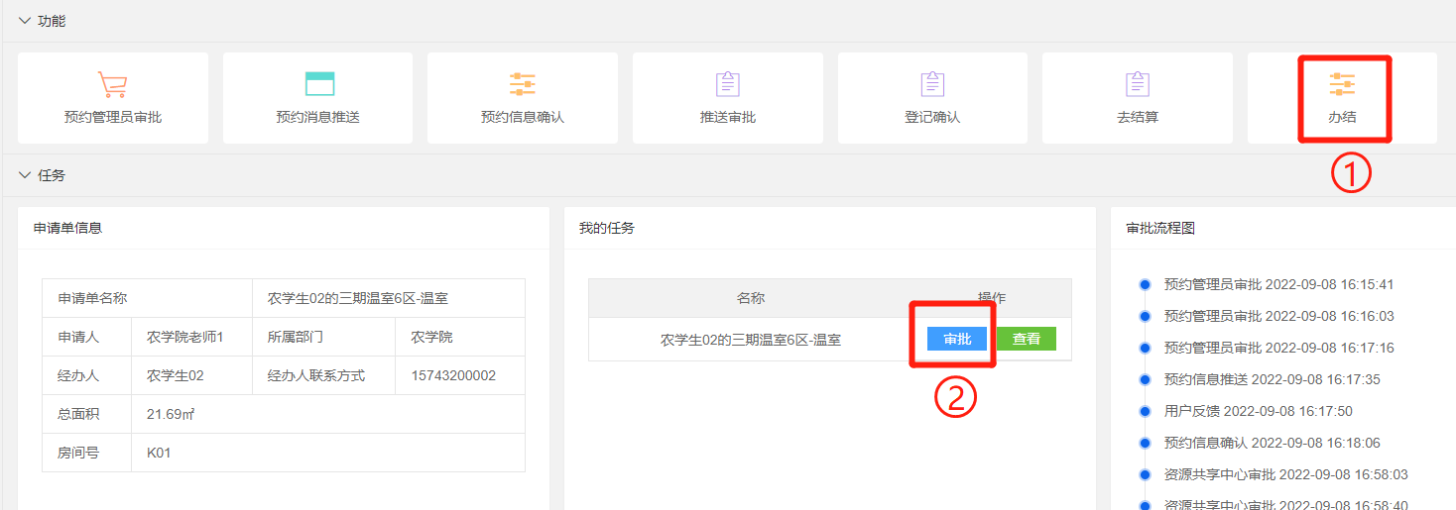
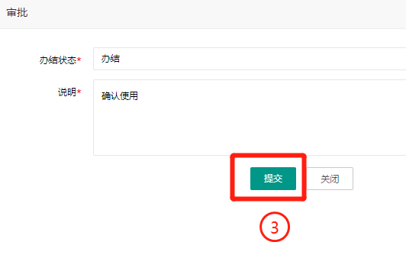
预约管理员【办结】
老师结算审批通过后，预约管理员接收到结算单后进行【办结】操作，则预约设施审批流程完成
办结：工作台->办结->审批->提交

Slide 28
04
THE TITLE
PC端续用流程
PART

Slide 29
续用业务流程
【续用办结】
用户【续用完成】
【结算审核】
预约管理员
老师
【审批】
实验室处
【审批】
资源共享中心
【续用审核】
续用流程：
经手人【提交续用单】->预约管理员【续用审核】->老师【结算审核】->预约管理员【续用办结】->用户【续用完成】
【提交续用单】
预约管理员
经手人

Slide 30
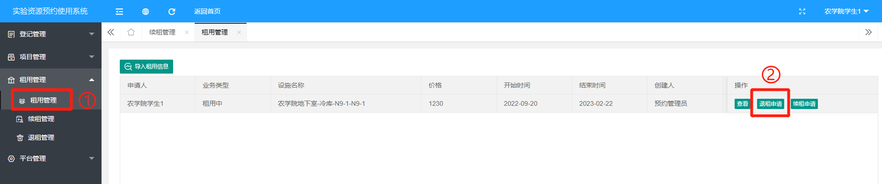
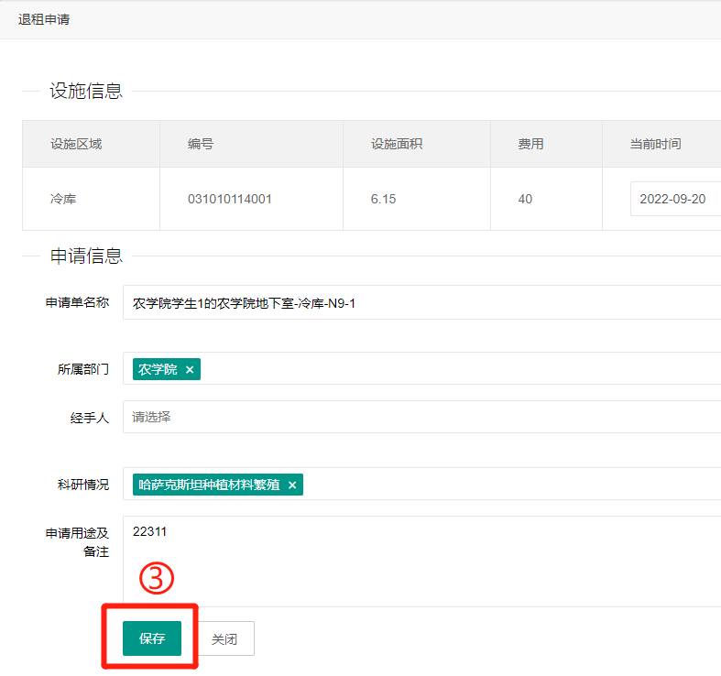
经手人【提交续用单】
提交续用单：
租用管理->续用申请->编辑续用信息->保存

Slide 31
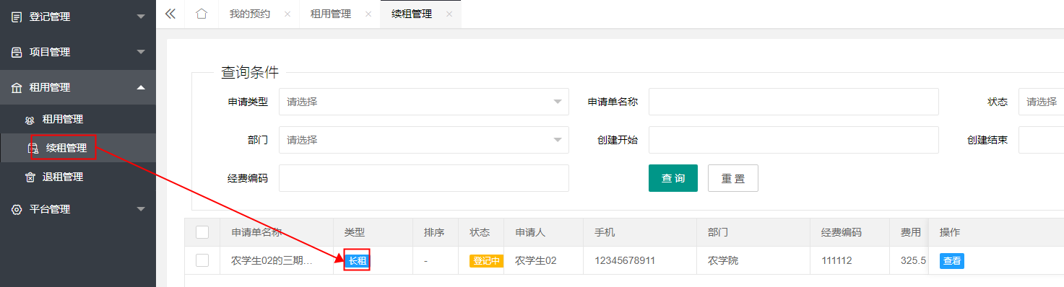
经手人【查看续用单】
保存续用申请后，可在【续用管理】查看续用的订单

Slide 32
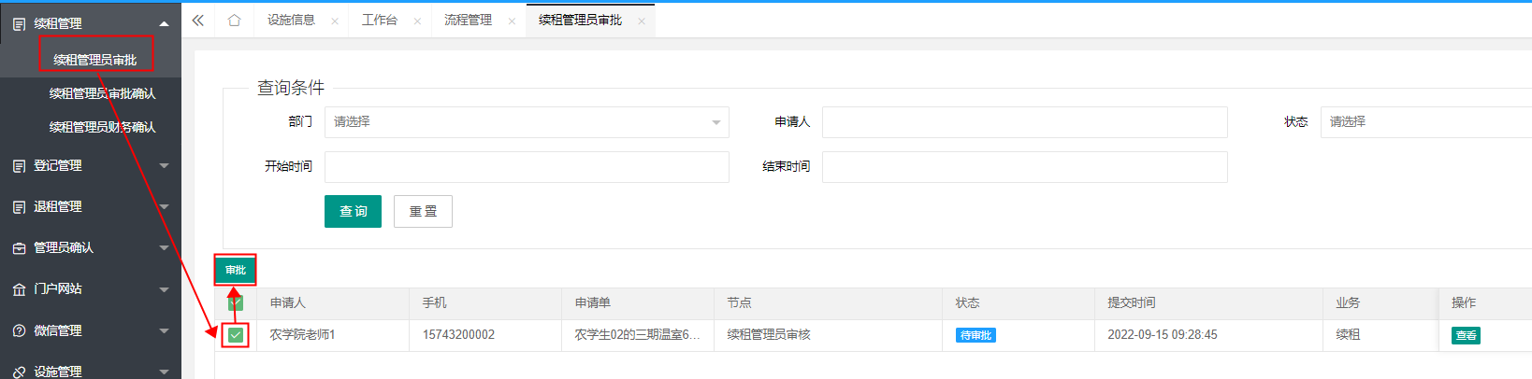
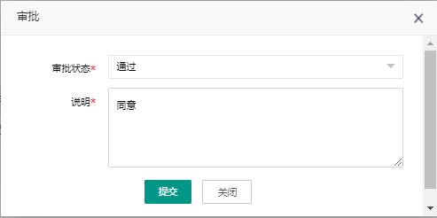
预约管理员【续用管理员审批】
续用管理员审批：
续用管理->续用管理员审批->审批->提交

Slide 33
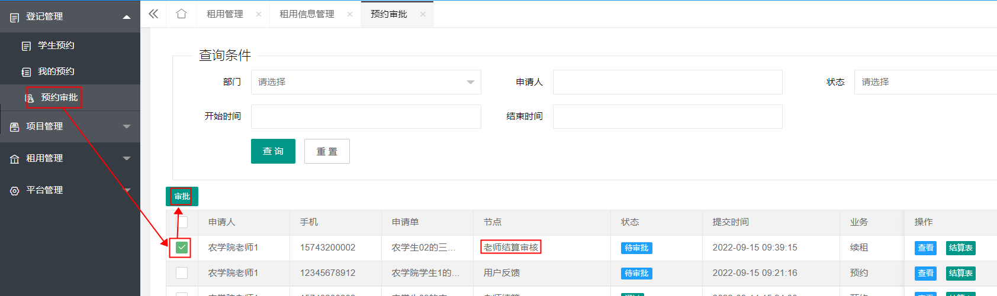
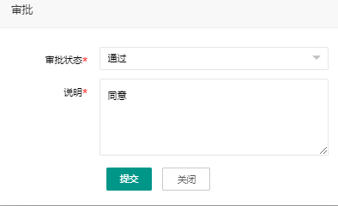
申请人老师【老师结算审核】
老师结算审批：
登记管理->预约审批->审批->提交

Slide 34
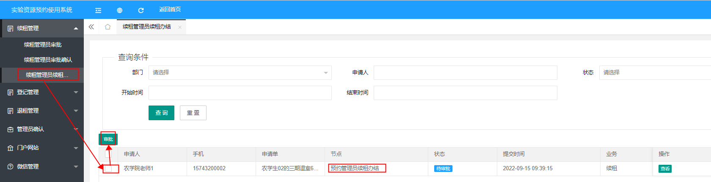
预约管理员【预约管理员续用办结】
续用办结：
续用管理->续用管理员续用办结->审批->提交

Slide 35
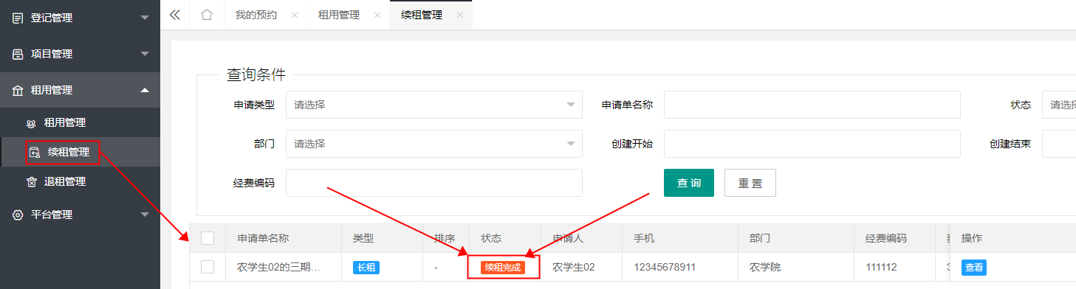
经手人【查看续用订单】
用户查看续用订单，续用完成

Slide 36
05
THE TITLE
PC端退用流程
PART

Slide 37
退用业务流程
经手人
【退用完成】
预约管理员
【退用管理员审核】
经手人
【提交退用单】

Slide 38
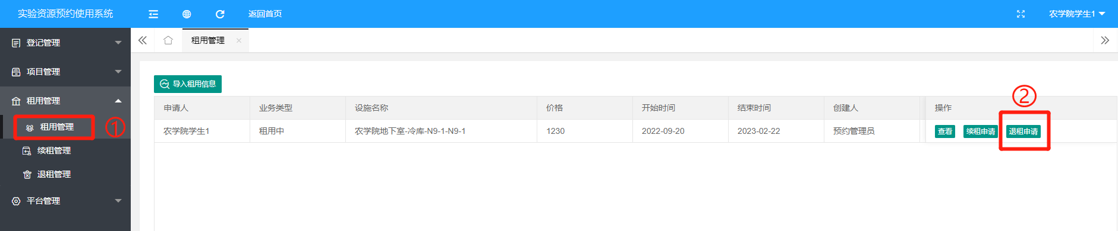
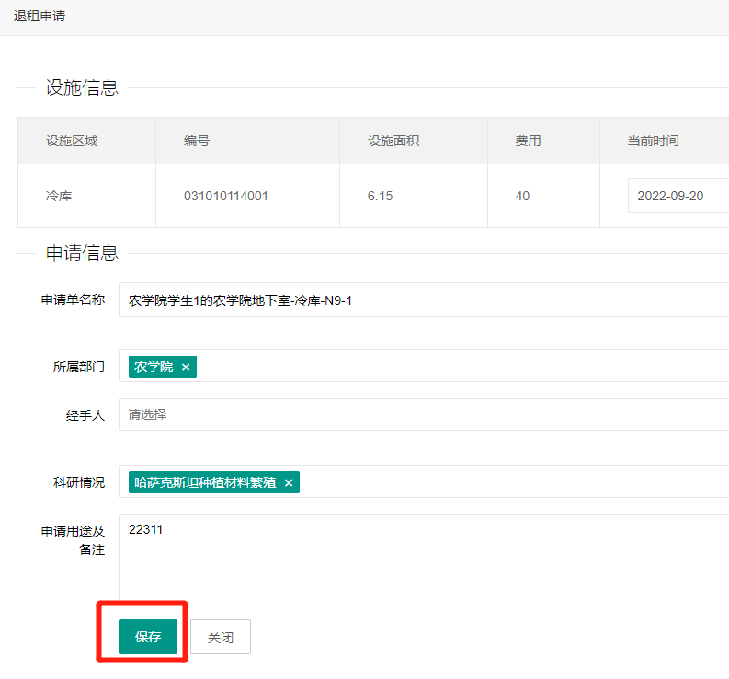
经手人【提交退用单】
提交退用单：
租用管理->退用申请->编辑退用信息->保存

Slide 39
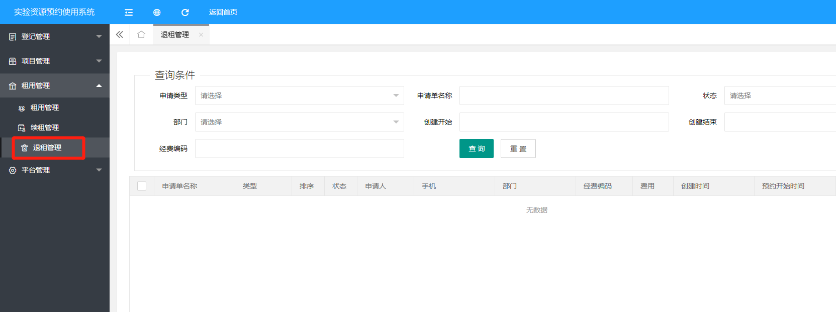
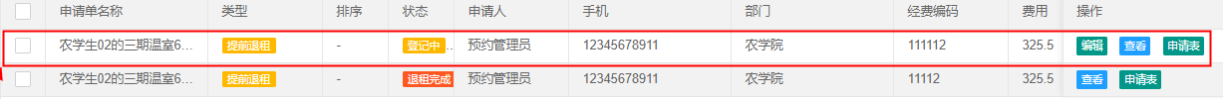
经手人【查看退用订单】
保存退用申请后，可以在【退租管理】查看退用的订单

Slide 40
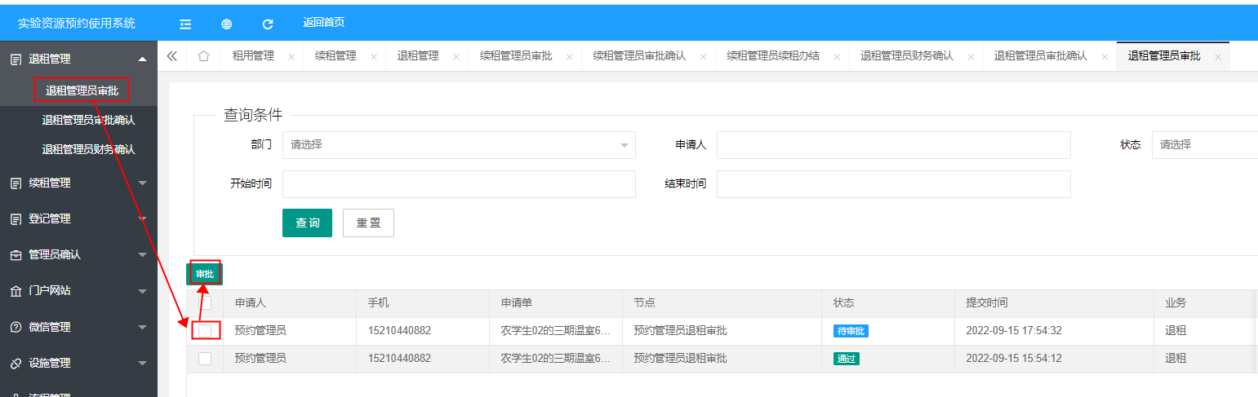
预约管理员【退用管理员审批】
退用管理员审批：
退用管理->退用管理员审批->审批->提交

Slide 41
退用完成
经手人查看退用订单，退用完成

Slide 42
06
THE TITLE
移动端操作流程
PART

Slide 43
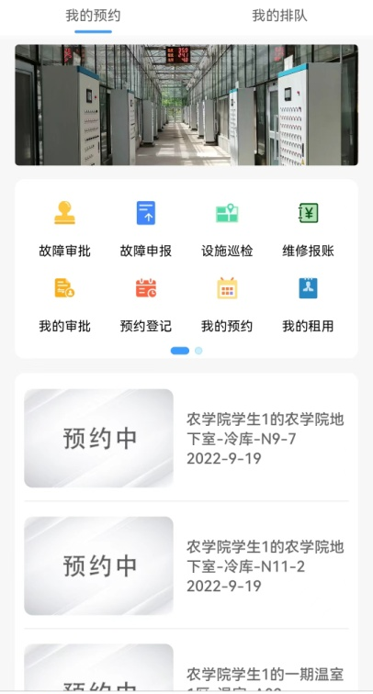
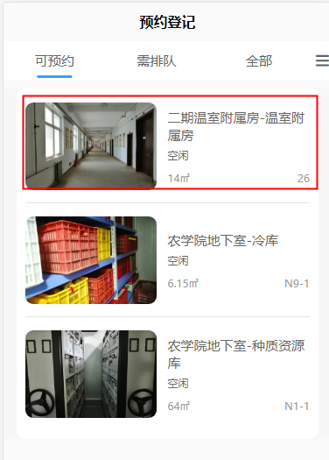


经手人【提交申请单】-预约设施
企业微信中查找“室验资源预约使用系统”，点击进入首页，经手人点击【预约登记】可以直接预约设施，或点击【需排队】进行排队预约

Slide 44

经手人【查看预约登记信息】
点击【我的预约】查看预约登记信息

Slide 45



经手人【反馈】信息
预约管理员预约信息推送成功后，需要经手人操作【反馈】确认是否使用

Slide 46




资源共享中心【资源共享中心审批】
资源共享中心在【我的审批】查看审批列表，进行预约单审核

Slide 47


实验室处【实验室处审批】
实验室处在【我的审批】中查看审批列表，进行预约单审核

Slide 48




老师【老师结算】
预约管理员操作【去结算】后，需要老师再操作结算单审批，进行【老师结算】审批
老师审批通过后，经手人打印结算单线下付款，并将结算单复联交给预约管理员

Slide 49


